Slide 1
税と社会について
考えてみよう
近畿税理士会

Slide 2
税理士の仕事
©税理士会広報キャラクター
にちぜいくん
© 2024 Kinki Certified Public Tax Accountants' Association All Rights Reserved.
1

Slide 3
今日の学習内容
❶ 税の歴史
❷ 日本の現状
❸ 選挙を体験してみよう
税について民主主義の 始まりから考えてみよう
© 2024 Kinki Certified Public Tax Accountants' Association All Rights Reserved.
2

Slide 4
❶ 税の歴史
「税」について民主主義の始まりから考えてみよう
© 2024 Kinki Certified Public Tax Accountants' Association All Rights Reserved.
3

Slide 5
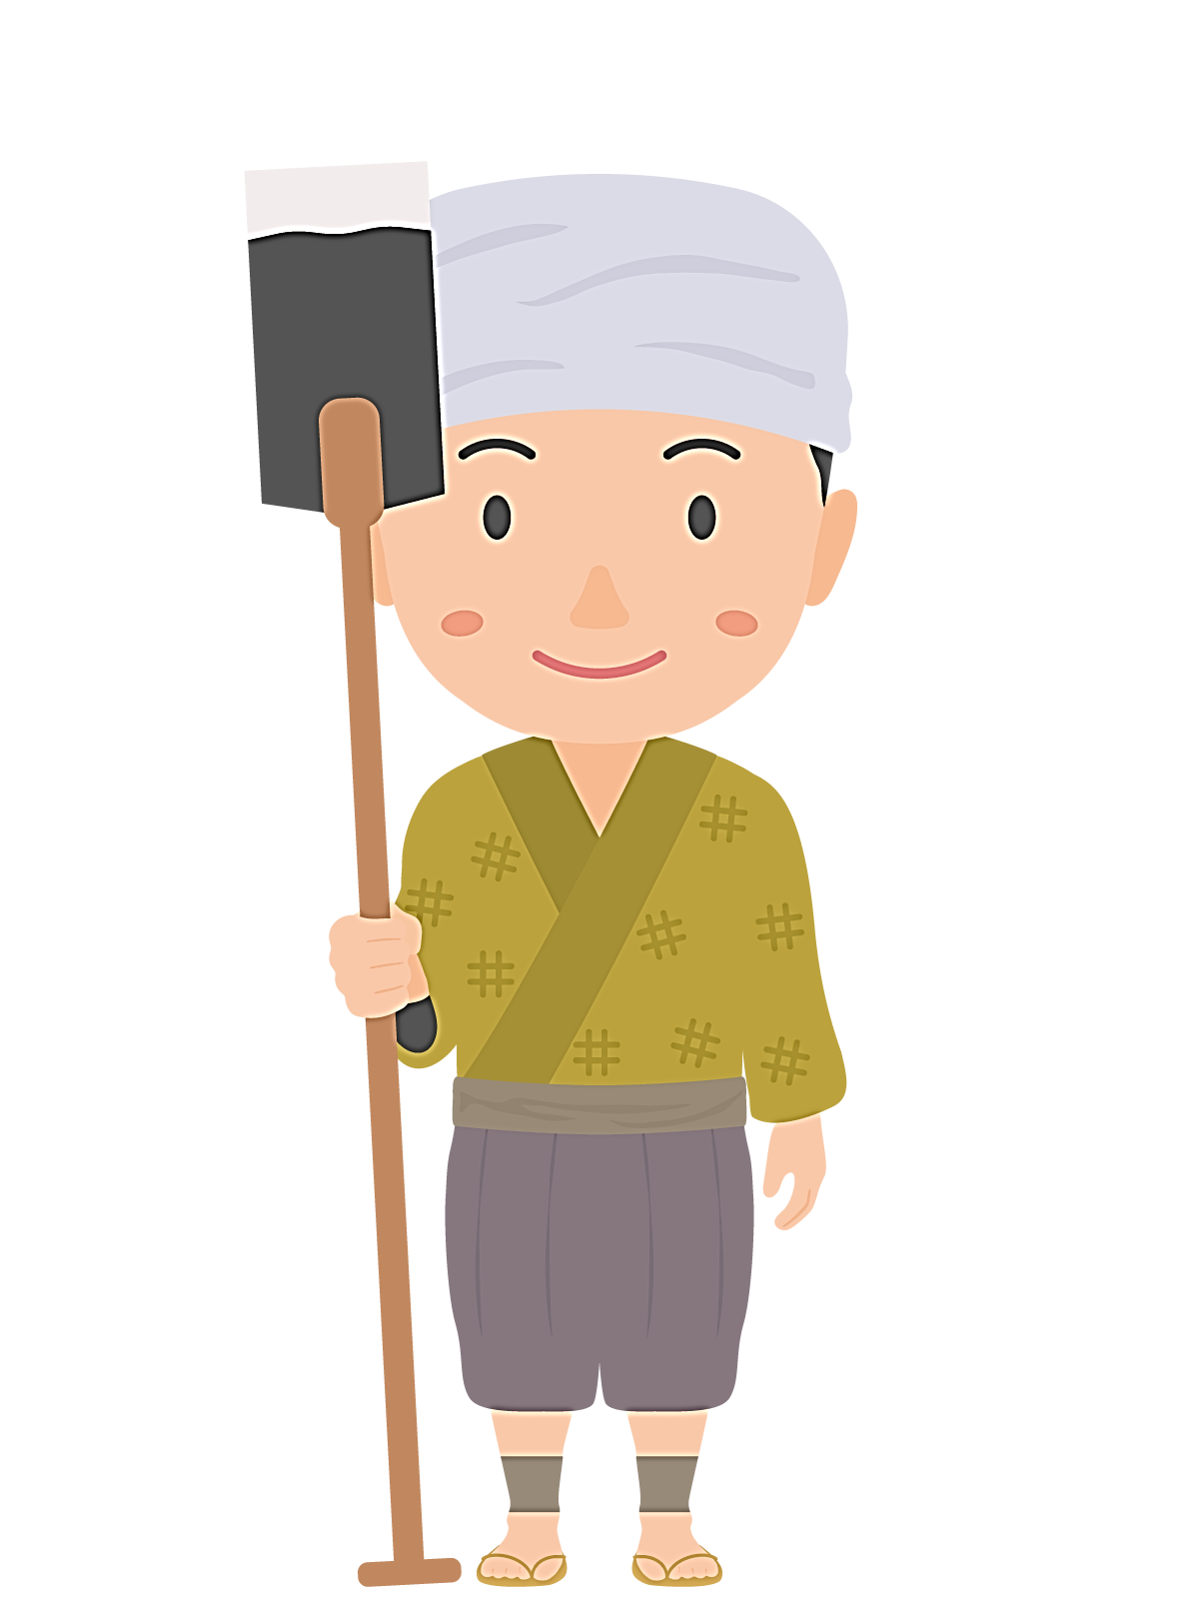
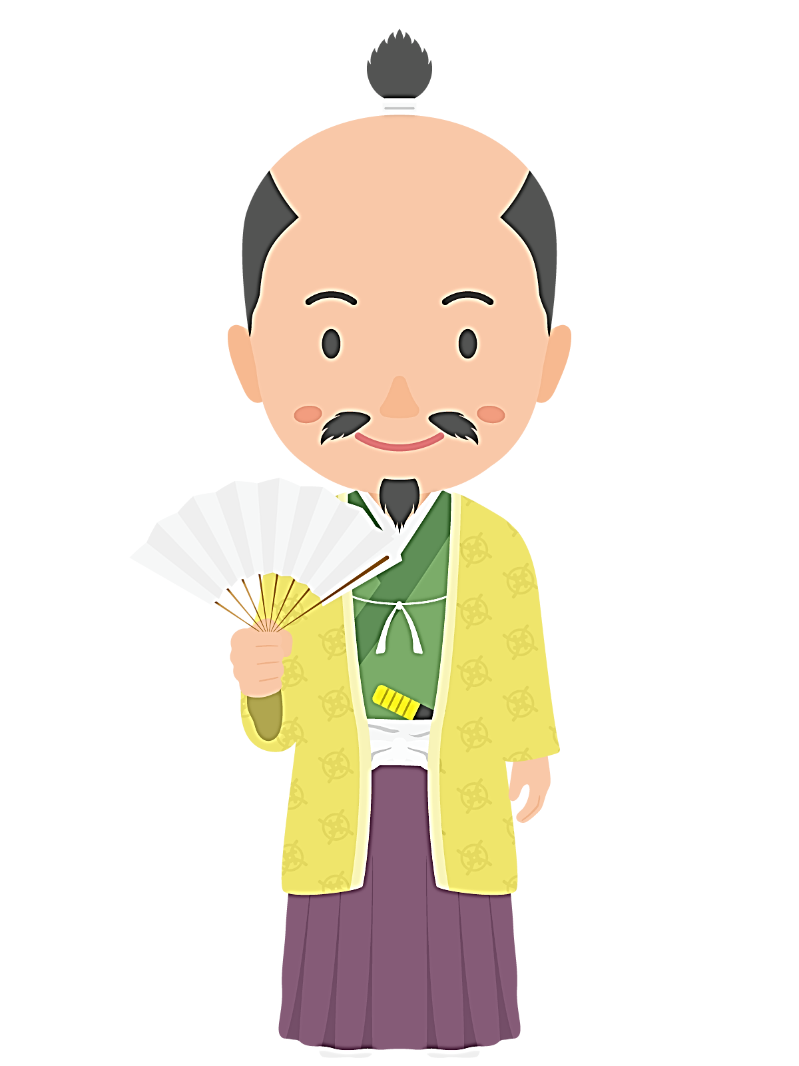
日本の税の歴史
封建制度
税といえば年貢
貴族や領主などが
土地を所有して
その土地の人民や農民から
年貢（米）を取り立てる制度
９世紀ころから
明治時代まで
領主や幕府などが決定していた
© 2024 Kinki Certified Public Tax Accountants' Association All Rights Reserved.
4

Slide 6
税と民主主義
アメリカ合衆国
ボストン茶会事件
『税』をきっかけに民主主義国家に移行しています。
© 2024 Kinki Certified Public Tax Accountants' Association All Rights Reserved.
5

Slide 7
アメリカ・ボストン茶会事件
イギリスのマサチューセッツ植民地において 本国議会の植民地政策に反対した人々が 貨物輸送船からイギリス東インド会社の 船荷の紅茶を海に投棄した事件
(1773年12月16日)
代表なくして課税なし
❝ No Taxation without Representation！ ❞
© 2024 Kinki Certified Public Tax Accountants' Association All Rights Reserved.
6

Slide 8
© 2024 Kinki Certified Public Tax Accountants' Association All Rights Reserved.
7

Slide 9
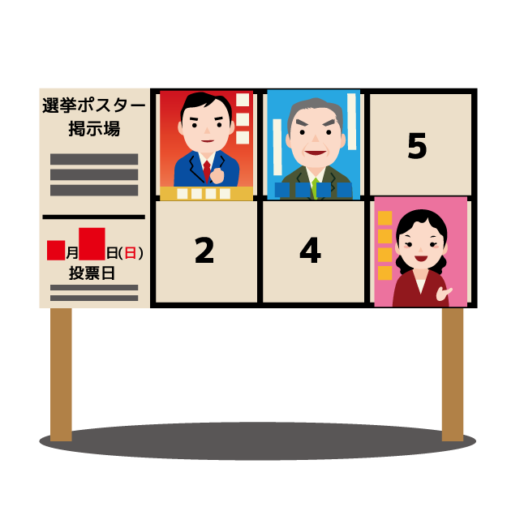
私たちが決める税
現代社会
太平洋戦争の後、 民主化がすすめられ、 国民に選挙権が与えられ、 国のことは主権者である
国民が決めることになった。
「取られる税」から「私たちの税」へ
© 2024 Kinki Certified Public Tax Accountants' Association All Rights Reserved.
8

Slide 10
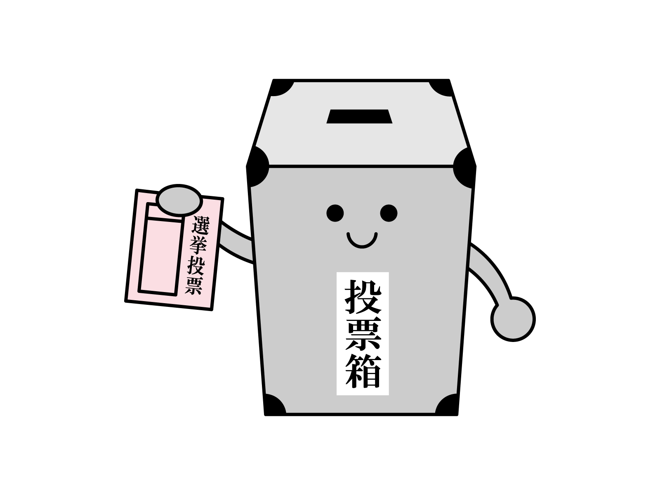
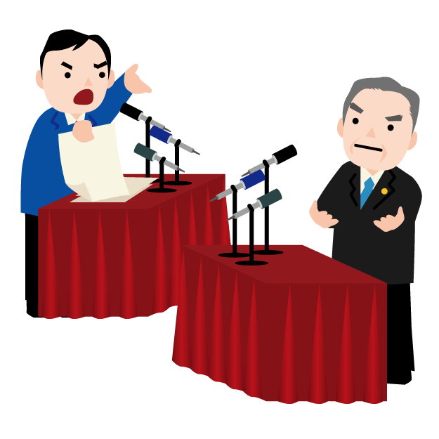
税金を決める仕組み
国会
国会議員
立法・改正
選挙
国民
わたしたち
法律
税法
課税
© 2024 Kinki Certified Public Tax Accountants' Association All Rights Reserved.
9

Slide 11
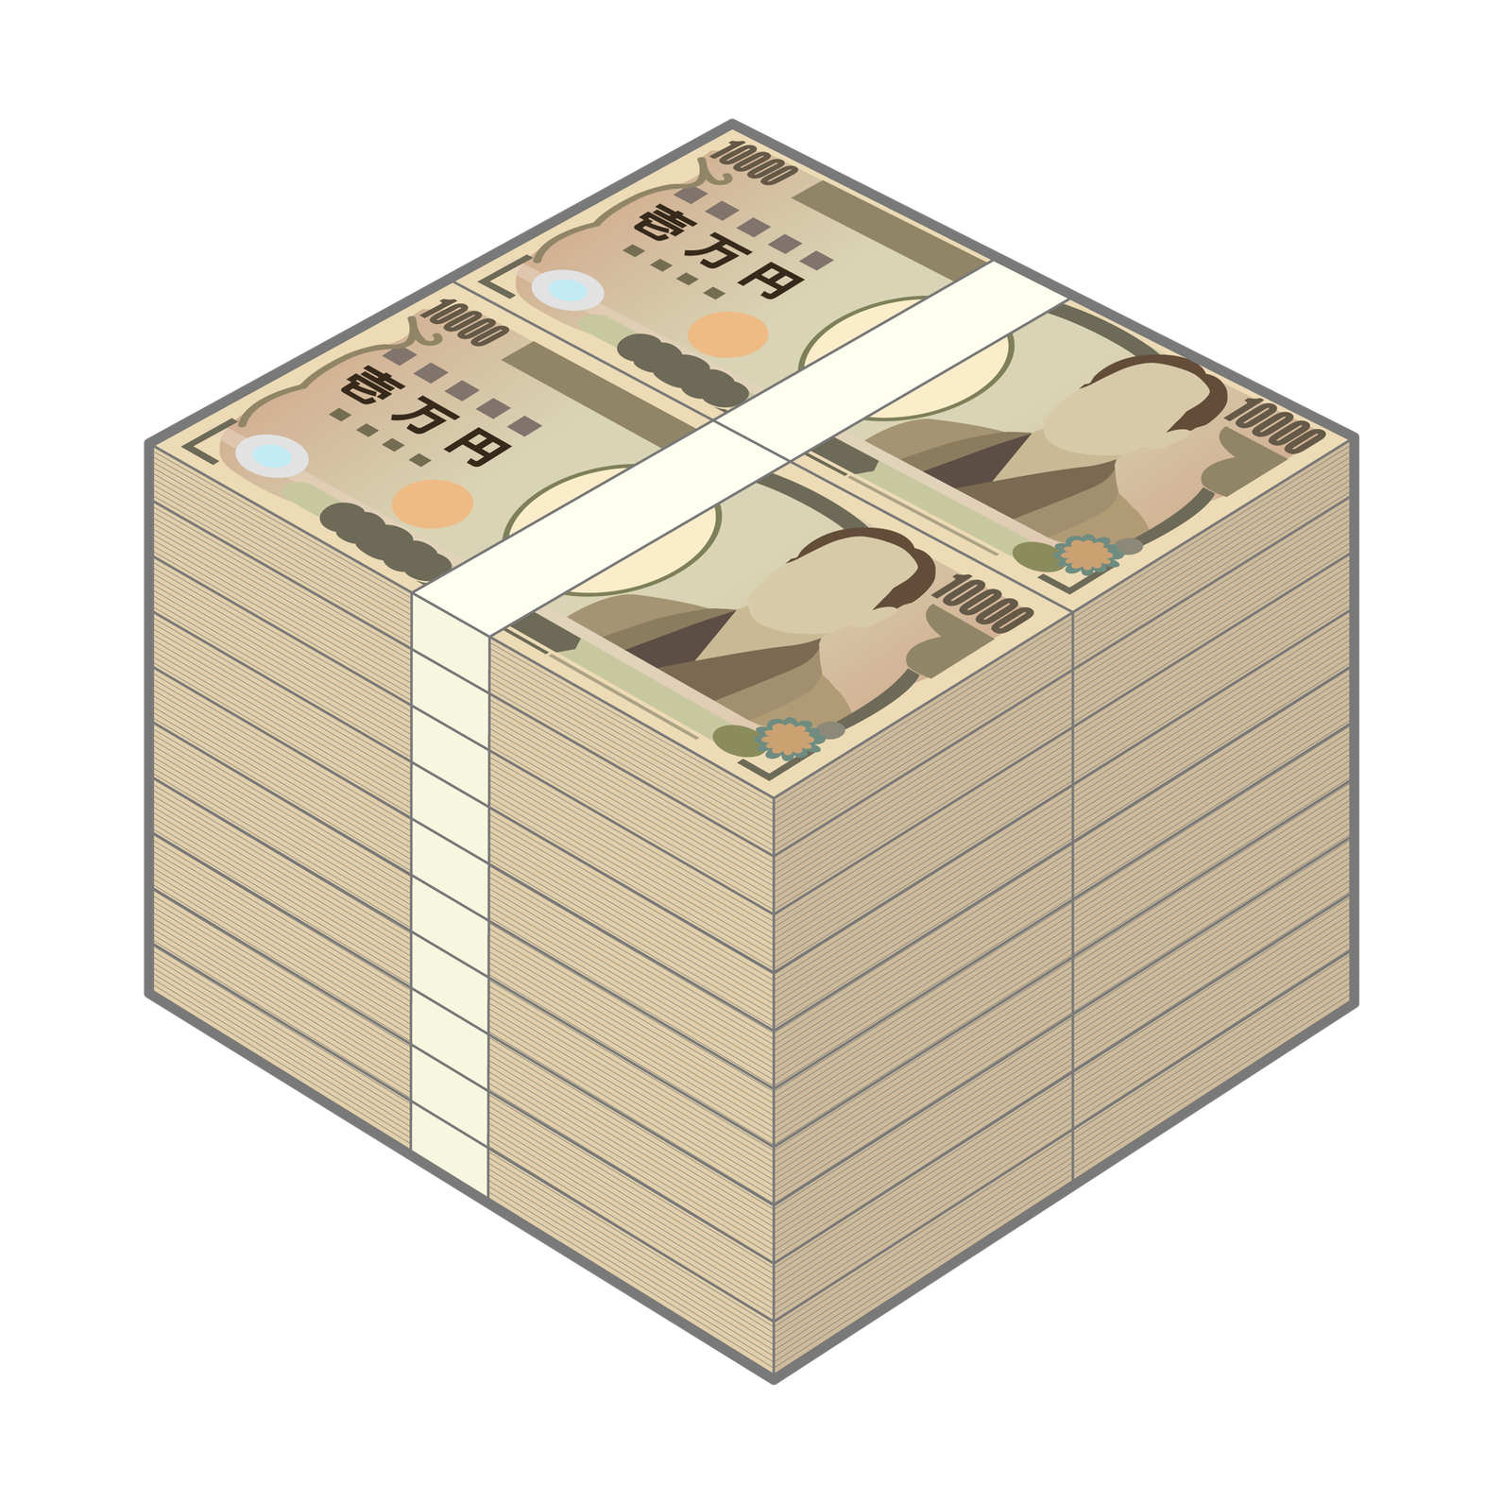
50種類の税がある理由
所得税など
固定資産税など
多くある人は
多く支払う
保有などしている人だけが
支払う
いろいろな考え方で 税を集めて
平等だけでなく 公平な社会を 実現しようとしている
同じ金額のモノやサービスに
対して同じ率で払う
会社の利益に対して
同じ率で支払う
消費税など
法人税など
© 2024 Kinki Certified Public Tax Accountants' Association All Rights Reserved.
10

Slide 12
「税の歴史」のまとめ
「取られる税」から
「私たちが決める税」
一人一人が民主主義国家の
主権者としての自覚を！
© 2024 Kinki Certified Public Tax Accountants' Association All Rights Reserved.
11

Slide 13
❷ 日本の現状
© 2024 Kinki Certified Public Tax Accountants' Association All Rights Reserved.
12

Slide 14
今の日本は？ 令和６年度当初予算
国の収入の
約61.8%が
税金です。
歳入総額 112兆5,717億円
(単位：億円)
その他の 収入
所得税
(個人の所得に対してかかる税)
７兆5,147
6.7%
法人税
((会社などの所得に対してかかる税)
公債金
(国の借金)
租税及び
印紙収入
消費税
その他
© 2024 Kinki Certified Public Tax Accountants' Association All Rights Reserved.
13

Slide 15
今の日本は？ 令和６年度当初予算
歳出総額 112兆5,717億円
(単位：億円)
国債費
(国債を返したり
利子を支払ったりするために)
社会保障関係費
(私たちの健康や生活を守るために)
その他
文教及び科学振興費
(教育や科学技術の発展のために)
基礎的財政収支
対象経費
公共事業関係費
(道路や住宅などの整備のために)
地方交付税交付金等
(地方公共団体の財政を調整するため)
防衛関係費
(国の防衛のために)
© 2024 Kinki Certified Public Tax Accountants' Association All Rights Reserved.
14

Slide 16
今の日本は？ 国債残高の推移
(兆円)
※ 国債残高は各年度の３月末現在の額。
ただし、令和５年度末の見込額は1,043兆円程度。 (前倒債限度額除く)
(年度末)
令和5年度末 国債残高
約1,068兆円(見込)
国民1人当たり
約857万円
将来世代の負担 …
© 2024 Kinki Certified Public Tax Accountants' Association All Rights Reserved.
15

Slide 17
大きな政府？ 小さな政府？
 | 小さな政府 | 大きな政府
特徴 | 低福祉・低負担 | 高福祉・高負担
公共サービス | 少なく民間委託 | 多く豊富
国民負担(税金) | 少ない | 多い
生活費の支出 | 多い | 少ない
社会の格差 | 大きくなる | 小さくなる
その他の特徴 | 競争社会になる 経済が発展する | 公共事業が多い 政府が多く介入
代表的な国 | アメリカ | スウェーデン
© 2024 Kinki Certified Public Tax Accountants' Association All Rights Reserved.
16

Slide 18
「日本の現状」のまとめ
歳入を増やすのか、 歳出を減らすのか、 どちらの検討も必要です。
みんなはどんな考えを持っていますか？国の問題を他人事にせずに関心を
持って考えよう！
© 2024 Kinki Certified Public Tax Accountants' Association All Rights Reserved.
17

Slide 19
❸ 選挙を体験してみよう
© 2024 Kinki Certified Public Tax Accountants' Association All Rights Reserved.
18

Slide 20
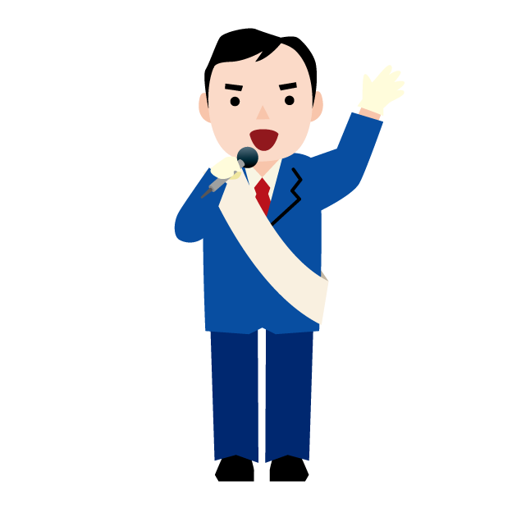
選挙を行います
候補者は２人です。
それぞれに 考えていることは異なりますが、 日本の将来を真剣に考えています。
誰に投票しますか？
候補者の意見を聴いてみましょう。
© 2024 Kinki Certified Public Tax Accountants' Association All Rights Reserved.
19

Slide 21
２人の候補者の主張
党と 候補者名 | 責任党 〇〇さん | 充実党 △△さん
目指す社会 | 自分の生活は 自分で守る社会 | 少子化対策、 子育て支援の充実
公約 ・ 財源 | 歳出を見直し、 徹底的に無駄を省き、 消費税も半分にします。 具体的に教育費と医療費は 全額自己負担にします。 | 安心して子育てできる社会を 目指します。 教育に力を入れます。 具体的に教育費と病院代は 税金で賄います。 消費税を倍に増税します。
© 2024 Kinki Certified Public Tax Accountants' Association All Rights Reserved.
20

Slide 22
投票を行いましょう
どちらの候補者を応援したいですか？
他の人はどのような理由で選んだか聴いてみましょう。
他の人と話をした結果、何か発見はありましたか？
責任党は
小さな政府
充実党は
大きな政府
を目指していることに 気づきましたか？
実際の社会ではどうなっているか考えてみましょう。
© 2024 Kinki Certified Public Tax Accountants' Association All Rights Reserved.
21

Slide 23
「選挙を体験」のまとめ
自分の考えだけではなく、 他の人の考えを聞くと 新しい発見が。
みんなはどんな考えを持っていますか？ 主権者として考えることができましたか？
選挙権を得る18歳まであと少しです。
© 2024 Kinki Certified Public Tax Accountants' Association All Rights Reserved.
22

Slide 24
今日のまとめ
民主主義国家の日本では私たちが主権者です。
公平な税負担について、 一人一人が考えていくことが大切です。
「私たちの税」は
私たちが決めるのです。
© 2024 Kinki Certified Public Tax Accountants' Association All Rights Reserved.
23

Slide 25
おわり
近畿税理士会

